Slide 1
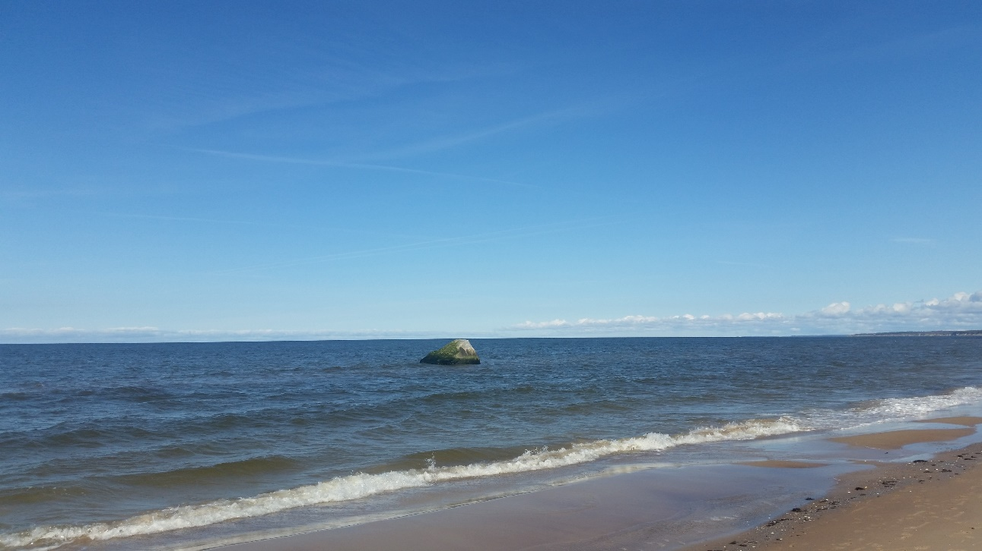
Publisko ūdeņu pārvaldība
Sandra Bērziņa, padomniece vides aizsardzības jautājumos
12.01.2018.

Slide 2
Pieejamais finansējums
Piekrastes apsaimniekošanas programma - 200 000 EURO
Plānošanas dokumentu izstrāde publisko ūdeņu pārvaldībai – 100 000 EURO
Publisko ūdeņu pārvaldības praktiskās aktivitātes – 700 000 EURO (līdzfinansējums 10%)

Slide 3
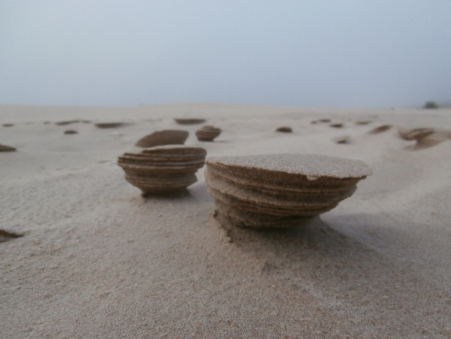
Piekrastes apsaimniekošanas programma
Nacionālas nozīmes projekts
Līdzfinansējums nav nepieciešams
Aktivitātes – pludmales sakopšana
Tiek gatavots:
atbalsta apjoms;
tāmes paraugs;
aktivitāšu anotācijas paraugs.

Slide 4
Publisko ūdeņu pārvaldības praktiskās aktivitātes
Ūdensteču un ezeru apsaimniekošanas pasākumu veikšana, t.sk., ūdeņu krastu attīrīšana un sakopšana, ūdensaugu un / vai niedru pļaušana un biotopu apsaimniekošana, mākslīgo mitrāju veidošana u.c.;
Pasākumi jūras piekrastes adaptācijai klimata pārmaiņu ietekmēm, biotopu apsaimniekošanai, jūras krasta erozijas mazināšanai u.c.;

Slide 5
Publisko ūdeņu pārvaldības praktiskās aktivitātes
Jaunas infrastruktūras izveide, t.sk., atbilstoši universālā dizaina principiem, esošās infrastruktūras atjaunošana/uzturēšana publisko ūdeņu vides pieejamības nodrošināšanai, labiekārtošanai, drošības pasākumu nodrošināšanai un antropogēnās slodzes samazināšanai;
Pasākumi plūdu risku mazināšanai (t.sk., bet ne tikai ūdensaugu un niedru pļaušana, koku sagāzumu un bebru aizsprostu izvākšana).

Slide 6
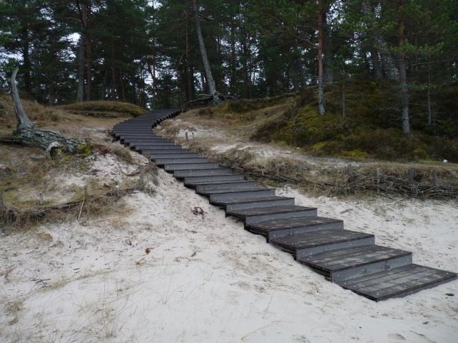
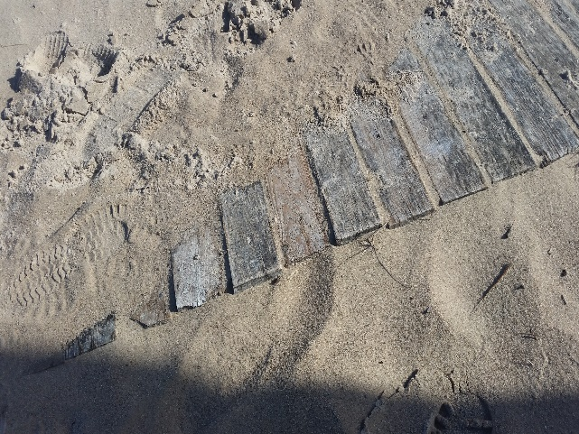
Lai nodrošinātu projekta rezultātu ilgtspēju infrastruktūras izveides un atjaunošanas aktivitātēm, projekta īstenotājam pēc projekta beigām ir jānodrošina projekta rezultātu uzturēšana vismaz turpmāko 5 gadu garumā
Projektu iesniedzējs - pašvaldība, pašvaldību kapitālsabiedrība un/vai pašvaldības struktūrvienība

Slide 7
Atbalstāmās izmaksas
pakalpojumu izmaksas (saistītas ar kontroles, drošības un apsaimniekošanas pasākumu, t.sk., publiskās infrastruktūrās izveidi, īstenošanu)
materiālu, mazvērtīgā inventāra un izejvielu izmaksas projekta specifisko aktivitāšu īstenošanai, kas saistītas ar kontroles, drošības un apsaimniekošanas pasākumu īstenošanu

Slide 8
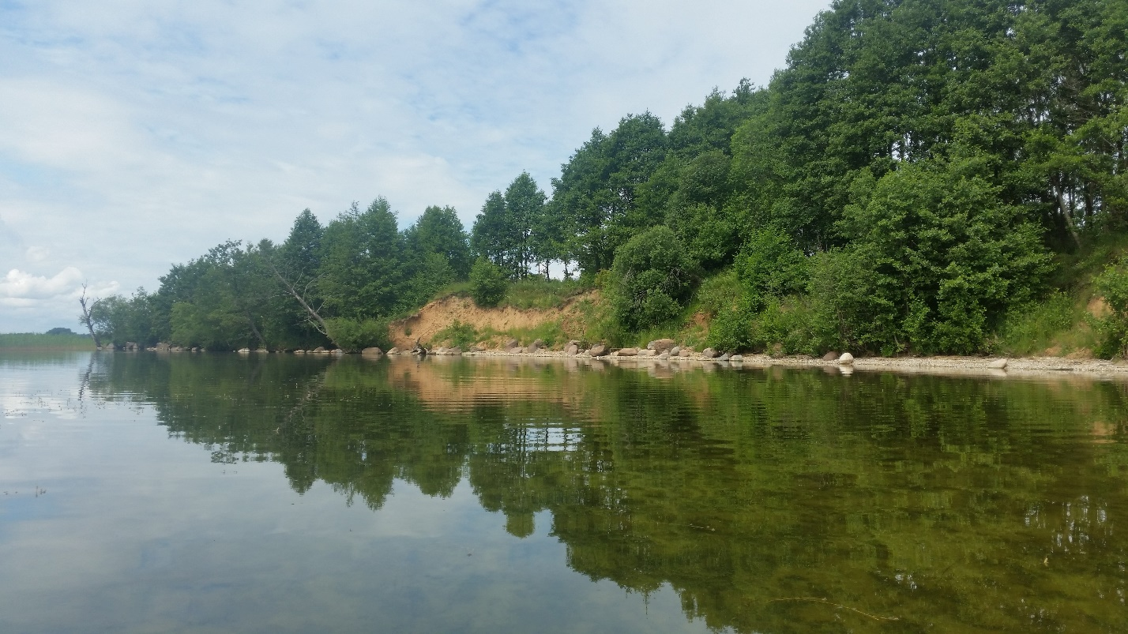
Atbalstāmās izmaksas
Projekta administratīvā personāla atalgojuma izmaksas
Biroja uzturēšanas izmaksas

Slide 9
Praktisko aktivitāšu piemēri pludmalēs
Peldvietas infrastruktūras izveide, labiekārtošana, labiekārtojuma pilnveidošana
Piekļuves iespēju peldvietai uzlabošana operatīvo dienestu vajadzībām
Pieejas peldvietai, t.sk. pieeja peldvietai personām ar funkcionāliem traucējumiem
Informatīvas brīdinājuma zīmes par operatīvo dienestu iespējām ierasties un vēlamo rīcību nelaimes gadījumos, informatīvie stendi par peldvietas ūdens kvalitāti, u.c.

Slide 10
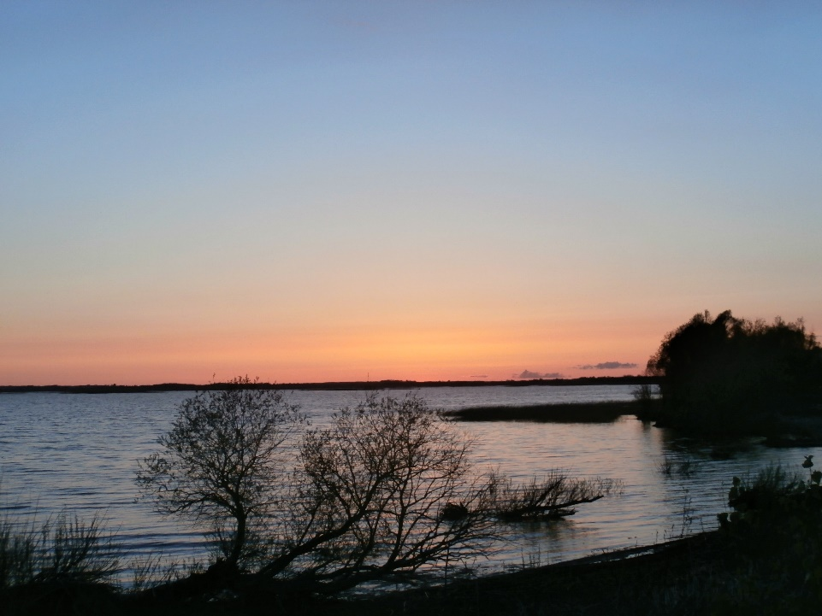
Aktivitātēm jābūt saskaņā ar plānošanas dokumentos noteikto!

Slide 11
Vides politikas pamatnostādnes 2014.-2020.gadam
A1.5. Atbalstīt videi draudzīgu rīcību ieviešanu visos līmeņos 2014.-2020.
11.6. Ūdens resursi un Baltijas jūra – Latvijas peldvietām piešķirto ekosertifikātu „Zilais karogs” skaits 10 > 12
F5.4. Veicināt oficiālo peldvietu ierīkošanu un nodrošināt sabiedrības informēšanu par peldvietu ūdeņu kvalitāti

Slide 12
Valsts ilgtermiņa tematiskais plānojums Baltijas jūras piekrastes publiskās infrastruktūras attīstībai
1.pielikums. Attīstāmo vietu pārskats

Slide 13
Valsts ilgtermiņa tematiskais plānojums Baltijas jūras piekrastes publiskās infrastruktūras attīstībai- pludmaļu apmeklētība

Slide 14
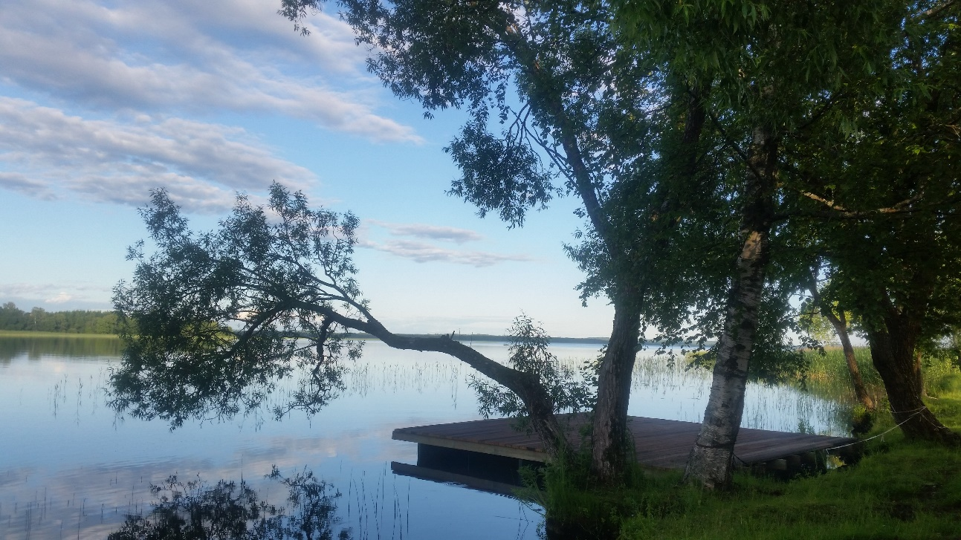
Reģionālā līmeņa dokumenti
Plānošanas reģiona attīstības stratēģija
Plānošanas reģiona attīstības programma

Slide 15
Vietēja līmeņa dokumenti
Pašvaldību ilgtspējīgas attīstības stratēģijas un attīstības programmas (iesk. investīciju plānu)
Teritorijas plānojumi, t.sk., publisko ūdeņu/piekrastes joslas tematiskie plānojumi
Lokālplānojumi un detālplānojumi
Publisko ūdeņu un jūras piekrastes joslas apsaimniekošanas plāns (Carnikava) http://carnikava.lv/images/Izvelnes/Attistiba/Publisko_udenu_plans/Publisko_udenu_apsaimniekosanas_plans.pdf)

Slide 16
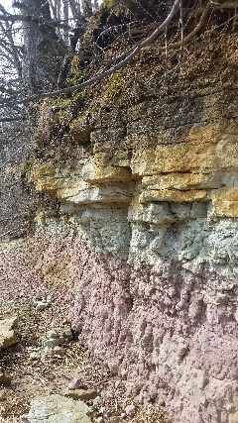
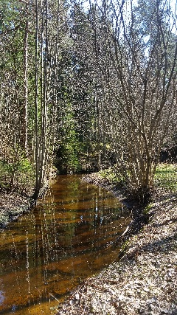
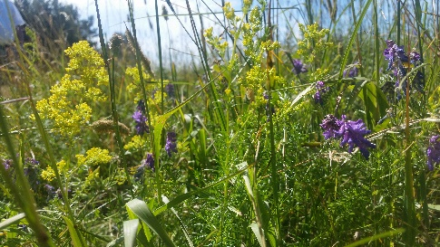
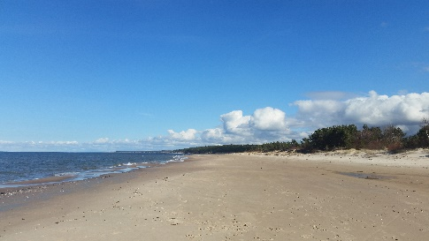
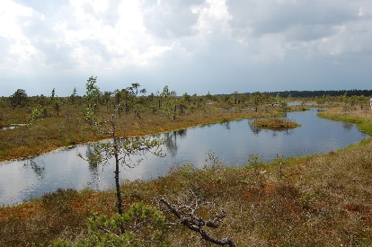
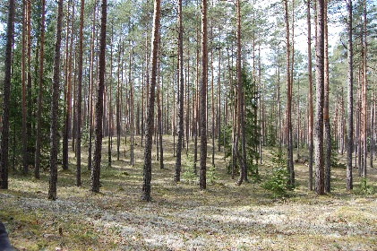
Vadlīnijas aizsargājamo biotopu saglabāšanai
Dabisko pļavu un ganību, piejūras, smiltāju un virsāju, purvu, mežu, upju un ezeru, iežu atsegumu un alu biotopi

Slide 17
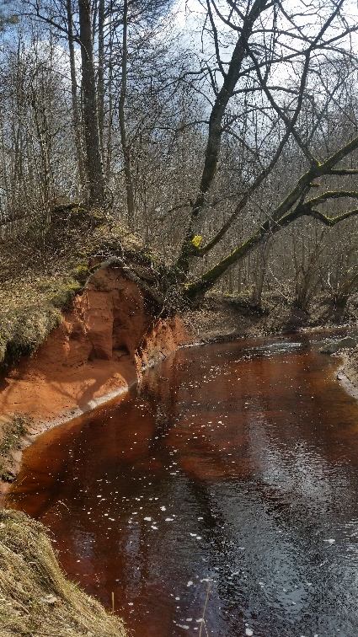
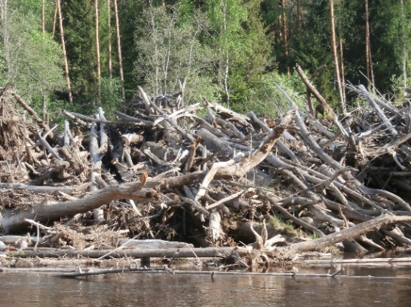
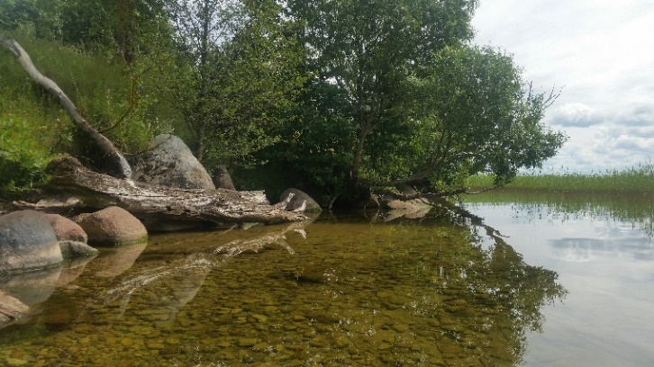
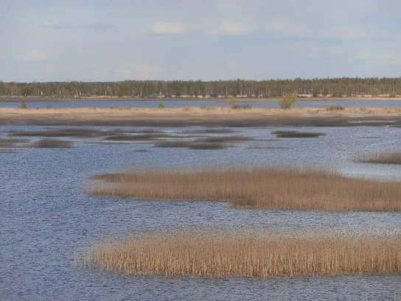
Ūdeņi – upes un ezeri
http://nat-programme.daba.gov.lv/upload/File/Upes%20un%20ezeri%20271117.pdf

Slide 18
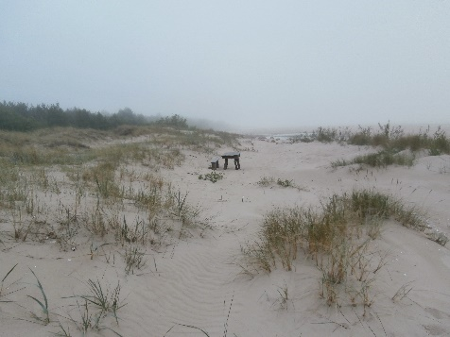
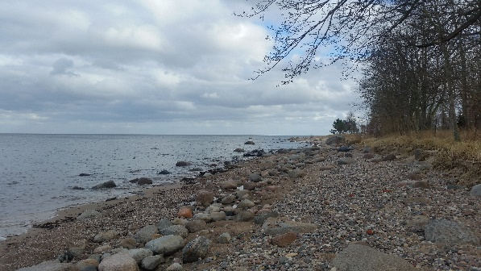
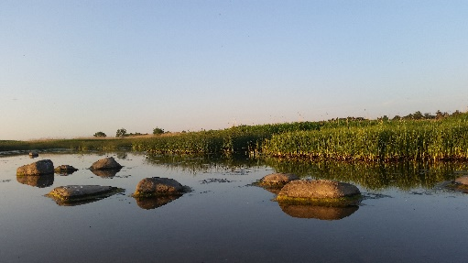
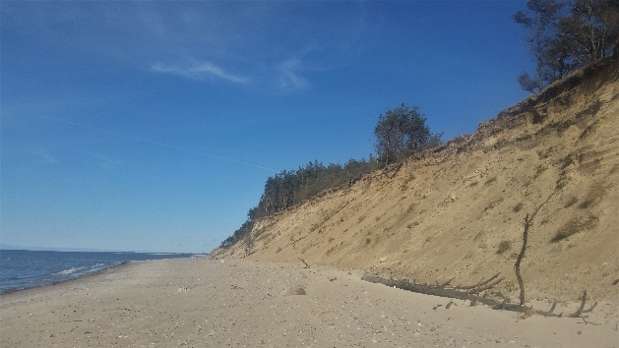
Piejūra, smiltāji un virsāji
http://nat-programme.daba.gov.lv/upload/File/Piejura%20231117%20P30.pdf
http://nat-programme.daba.gov.lv/upload/File/Piejura%20231117%20P105.pdf
Lagūnas, pludmales, stāvkrasti

Slide 19
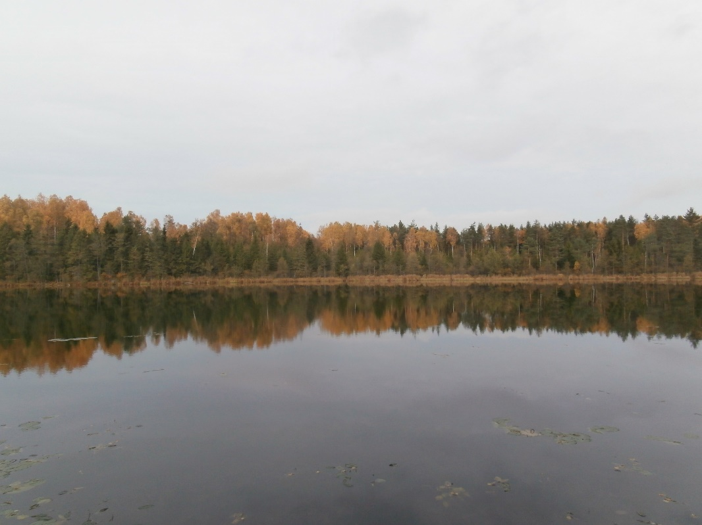
ĪADT vienotais stils
https://www.daba.gov.lv/public/lat/iadt/iadtvienotais_stils/#rokasgramata

Slide 20
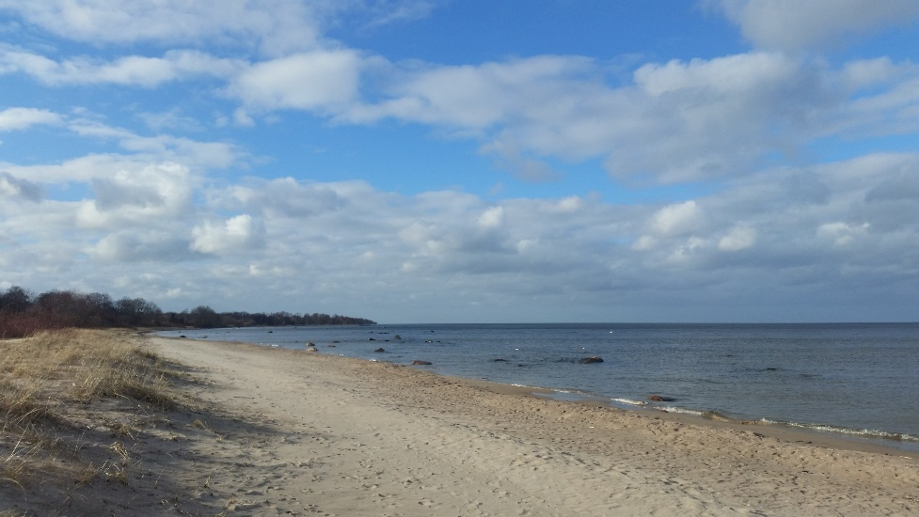
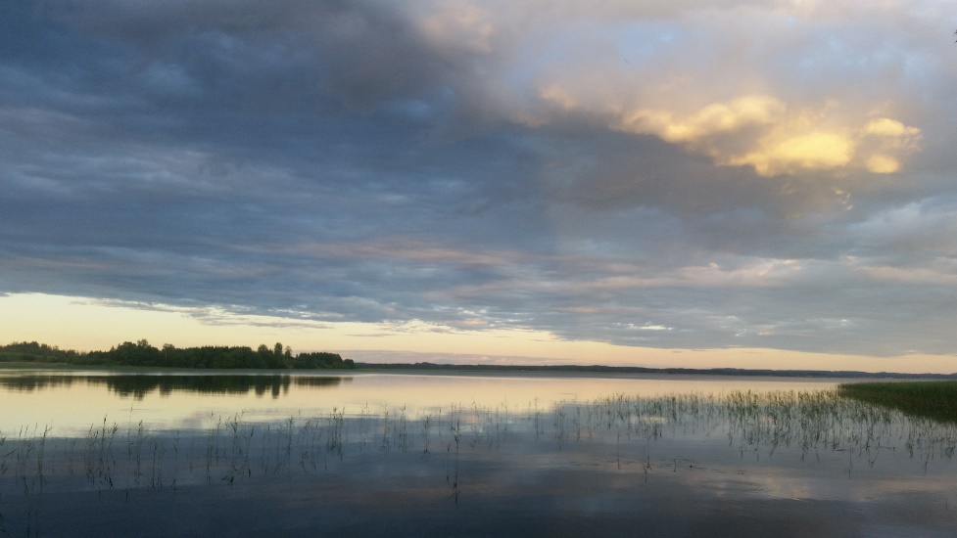
Lai veicas!
Sandra Bērziņa
sandra.berzina@lps.lv
Tālr.: 26527258

